Slide 1
Εισαγωγή στην έννοια του Αλγόριθμου

Slide 2
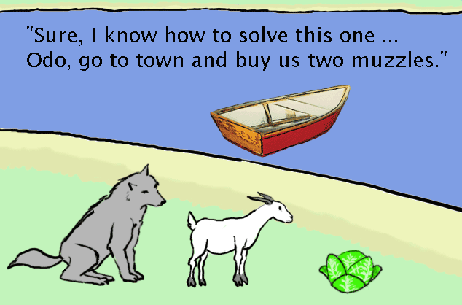
Ο λύκος, το πρόβατο και το καφάσι με τα χόρτα
Έχει κάποιος ένα πρόβατο, ένα λύκο και ένα καφάσι με χόρτα στη μία όχθη ενός ποταμού και θέλει να τα περάσει όλα στην απέναντι όχθη χρησιμοποιώντας μία βάρκα χωρίς ο λύκος να φάει το πρόβατο η το πρόβατο τα χόρτα. Η βάρκα όμως είναι μικρή και μπορεί να μεταφέρει, εκτός από τον ίδιο, άλλο ένα από τα ζώα ή το καφάσι. Ωστόσο δεν πρέπει να μείνουν μαζί ο λύκος με το πρόβατο και το πρόβατο με τα χόρτα. Μπορείτε να δώσετε οδηγίες στο βαρκάρη για το πώς πρέπει να κάνει τη μεταφορά τους
Δεδομένα προβλήματος: 1 πρόβατο, 1 λύκος, 1 καφάσι με χόρτα, μία θέση επιπλέον στη βάρκα,2 όχθες ποταμού.
Ζητούμενα του προβλήματος: Να περάσει ο λύκος, το πρόβατο και τα χόρτα στην απέναντι όχθη.

Slide 3
Η λύση του προβλήματος βήμα - βήμα
Βάλε το πρόβατο στη βάρκα.
Πήγαινε στην απέναντι όχθη.
Άφησε το πρόβατο στην όχθη.
Γύρνα πίσω στην αρχική όχθη.
Φόρτωσε το καφάσι με τα χόρτα.
Πήγαινε στην απέναντι όχθη.
Άφησε το καφάσι στην όχθη.
Βάλε το πρόβατο στη βάρκα.
Πήγαινε στην αρχική όχθη.
Άφησε το πρόβατο στην όχθη.
Βάλε το λύκο στη βάρκα.
Πήγαινε στην απέναντι όχθη.
Άφησε το λύκο στην όχθη.
Γύρνα πίσω στην αρχική όχθη.
Βάλε το πρόβατο στη βάρκα.
Πήγαινε στην απέναντι όχθη.
Άφησε το πρόβατο στην όχθη.
Τέλος.

Slide 4
Δημιουργώντας ένα τετράγωνο στην άμμο.
Θέλουμε να περιγράψουμε σε ένα μικρό παιδί πώς Θα δημιουργήσει με τις πατούσες του ένα τετράγωνο στην άμμο. Αν το παιδί δε γνωρίζει τι σχήμα θέλουμε να αποτυπωθεί στην άμμο, ποιες είναι οι κατάλληλες οδηγίες που θα του δώσουμε;
Κατ' αρχάς πρέπει να αναλύσουμε την έννοια «τετράγωνο»:
Ένα τετράγωνο είναι ένα κλειστό γεωμετρικό σχήμα με 4 ίσες πλευρές. Άρα, για να σχηματίσουμε τις πλευρές, πρέπει κάθε φορά να κάνουμε τον ίδιο αριθμό βημάτων
Ένα τετράγωνο έχει 4 ορθές γωνίες δηλ. 4 γωνίες των 90ο. Άρα, μόλις σχηματίζουμε μία πλευρά πρέπει να γυρνάμε κατά 90ο γύρω από τον εαυτό μας και πάντοτε με την ίδια φορά.
Λύση:
Περπάτησε 5 βήματα μπροστά.
Στρίψε δεξιά κατά ενενήντα μοίρες
Περπάτησε 5 βήματα μπροστά.
Στρίψε δεξιά κατά ενενήντα μοίρες.
Περπάτησε 5 βήματα μπροστά.
Στρίψε δεξιά κατά ενενήντα μοίρες.
Περπάτησε 5 βήματα μπροστά.

Slide 5
Τι είναι Αλγόριθμος
Για να λυθεί κάθε ένα από τα προηγούμενα προβλήματα χρειάστηκε να γίνουν μια σειρά από βήματα - ενέργειες.
Τα βήματα που χρειάζονται για την επίλυση ενός προβλήματος είναι στην ουσία ο Αλγόριθμος επίλυσης του προβλήματος.
Η λέξη αλγόριθμος (algorithm) προέρχεται από μια μελέτη του Πέρση μαθηματικού Μοχάμεντ Ιμπν Μουσά Αλ Χουαρίζμι.
Η ύπαρξη και η ηλικία μερικών αλγορίθμων αριθμεί χιλιάδες χρόνια παράδειγμα:
ο αλγόριθμος του Ερατοσθένη για την εύρεση των πρώτων αριθμών σε ένα διάστημα.
ο αλγόριθμος του Ευκλείδη για την εύρεση του Μέγιστου Κοινού Διαιρέτη (ΜΚΔ) δύο ακεραίων αριθμών x και y.

Slide 6
Ορισμός Αλγορίθμου
Μπορούμε να πούμε ότι ο ορισμός του αλγορίθμου είναι:
Αλγόριθμος είναι μια πεπερασμένη σειρά ενεργειών, αυστηρά καθορισμένων και εκτελέσιμων σε πεπερασμένο χρόνο, που στοχεύουν στην επίλυση ενός προβλήματος.
Ο αλγόριθμος καλύπτει οποιουδήποτε είδους πραγματικά προβλήματα και δεν αναφέρεται μόνο στη Πληροφορική.

Slide 7
Πρόβλημα 1.
Ο μικρός Λευτέρης θέλει να μαγειρέψει ένα τηγανιτό αυγό. Ποια είναι τα βήματα ή ποιες είναι οι οδηγίες, δηλαδή ποιος είναι ο αλγόριθμος που, αν τον ακολουθήσει ο μικρός Ανέστης, θα τηγανίσει με επιτυχία το αυγό χωρίς να βάλει φωτιά στο σπίτι;
Πρόβλημα 2.
Ποια είναι τα βήματα που χρειάζονται για την επίλυση της δευτεροβάθμιας εξίσωσης: αx2+βx+γ=0.

Slide 8
Χαρακτηριστικά Αλγορίθμου
Τα βήματα που αποτελούν τον αλγόριθμο λέγονται οδηγίες ή εντολές και για να προκύψει το επιθυμητό αποτέλεσμα όταν τον εκτελέσουμε, πρέπει αυτές οι οδηγίες να είναι απόλυτα κατανοητές, πρέπει
  να έχουν σαφήνεια
  να έχουν ακρίβεια
  να είναι διατυπωμένες σε λογική σειρά
  κάπου να τερματίζονται
  Και να μας οδηγούν στο επιθυμητό αποτέλεσμα (λύση του προβλήματος)
Σύμφωνα με τον Ντόναλντ Κνουθ, (Donald Knuth), κάθε αλγόριθμος πρέπει να έχει τα παρακάτω Χαρακτηριστικά (Κρητήρια):
Καθοριστικότητα: Κάθε εντολή ενός αλγορίθμου χρειάζεται να καθορίζεται χωρίς καμία αμφιβολία για τον τρόπο εκτέλεσής της
Περατότητα: Κάθε αλγόριθμος πρέπει να τελειώνει μετά από πεπερασμένα βήματα εκτέλεσης των εντολών του. Και το κάθε βήμα να τελειώνει μετά από πεπερασμένο χρόνο.
Αποτελεσματικότητα: Κάθε εντολή ενός αλγορίθμου χρειάζεται να είναι διατυπωμένη απλά και κατανοητά, ώστε να μπορεί να εκτελεστεί επακριβώς και σε πεπερασμένο μήκος χρόνου.
Είσοδος: Κάθε αλγόριθμος χρειάζεται να δέχεται ένα σύνολο μεταβλητών εισόδου (που μπορεί να είναι και το κενό σύνολο), οι οποίες αποτελούν τα δεδομένα του αλγορίθμου.
Έξοδος: Κάθε αλγόριθμος χρειάζεται να δημιουργεί κάποιο αποτέλεσμα.

Slide 9
Λύση προβλήματος 1
Βάλε το τηγάνι με λίγο λάδι στο μάτι της κουζίνας
Άναψε το μάτι στο 6
Όταν το λάδι ζεσταθεί σπάσε το αυγό και ρίξ’το στο τηγάνι
Σκέπασε το τηγάνι, περίμενε 3 λεπτά και κλείσε το μάτι
Περίμενε άλλα 2 λεπτά και ξεσκέπασε
Αφαίρεσε με μια σπάτουλα το τηγανισμένο αυγό και σερβίρισέ το
Καλοφάγωτο ! !

Slide 10
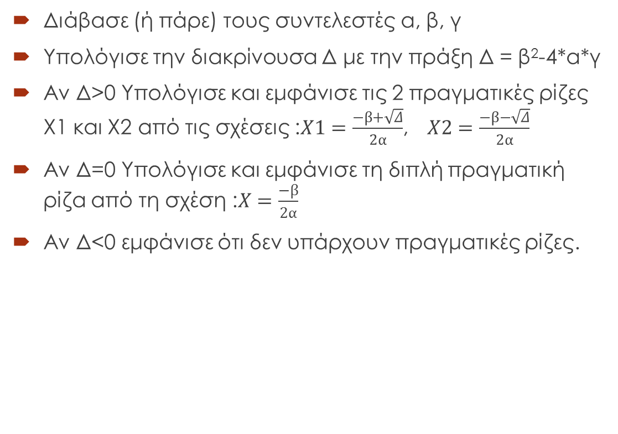
Λύση προβλήματος 2
Διάβασε (ή πάρε) τους συντελεστές α, β, γ
Υπολόγισε την διακρίνουσα Δ με την πράξη Δ = β²-4*α*γ
Αν Δ>0 Υπολόγισε και εμφάνισε τις 2 πραγματικές ρίζες Χ1 και Χ2 από τις σχέσεις :$Χ1=\frac{−β+\sqrt{Δ}}{2α}$,$Χ2=\frac{−β−\sqrt{Δ}}{2α}$
Αν Δ=0 Υπολόγισε και εμφάνισε τη διπλή πραγματική ρίζα από τη σχέση :$Χ=\frac{−β}{2α}$
Αν Δ<0 εμφάνισε ότι δεν υπάρχουν πραγματικές ρίζες.

